Slide 1



Bài 4: hơn, kém bao nhiêu
Luyện tập (Tiết 2)
Bản quyền : FB Đặng Nhật Linh- https://www.facebook.com/nhat.linh.3557440
Notes:
Tổ chức trò chơi Bức tranh bí ẩn, mỗi mảnh ghép tương ứng với một bài tập.
Sau khi lật được 4 mảnh ghép tương ứng với 4 bài tập => tên bài => Mục tiêu => củng cố, dặn dò.

Slide 2
Yêu cầu cần đạt
- Củng cố giải bài toán về hơn, kém nhau bao nhiêu.
- Bổ sung nội dung kiến thức về tính toán với số đo độ dài có đơn vị xăng-ti-mét.
- Thông qua việc giải bài toán về hơn, kém nhau bao nhiêu học sinh liên hệ giiar quyết được một số ví dụ trong thực tế. HS bước đầu hình thành năng lực giải quyết vấn đề.

Slide 3
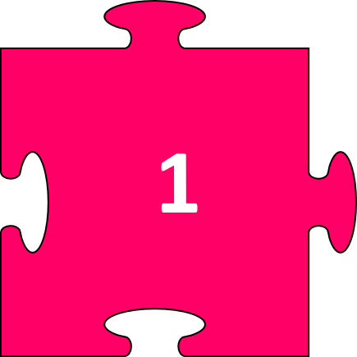


















Luyện tập
Trò chơi
Bức
bí
3
3
4
4
tranh
ẩn
Bản quyền : FB Đặng Nhật Linh- https://www.facebook.com/nhat.linh.3557440
Notes:
GV ấn vào từng mảnh ghép để đến với bài 1, 2, 3, 4.
Sau khi lật được 4 mảnh ghép, GV lồng ghép dạy KNS.
Ấn vào hình góc phải dưới màn hình để đến với sldie mục tiêu.

Slide 4
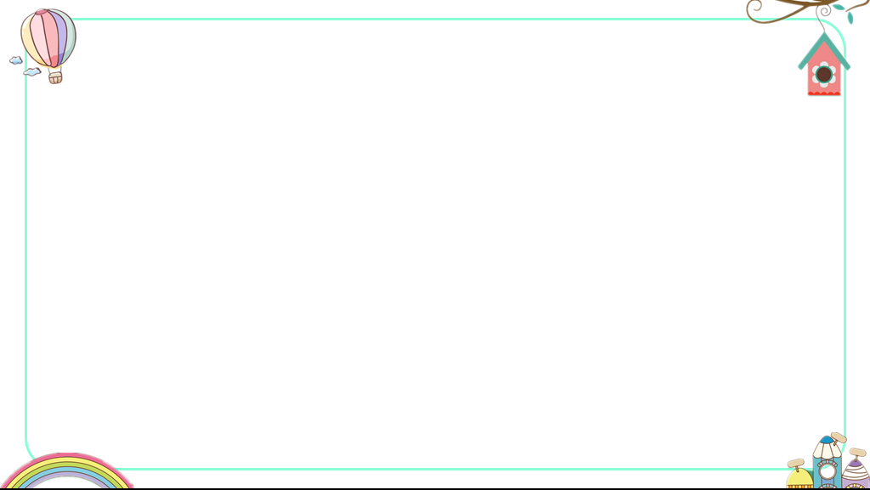

1
Số
?
Mẫu: Băng giấy màu vàng ngắn hơn băng giấy màu xanh mấy
xăng – ti – mét?
7
cm
6cm – 4cm = 2cm
a) Băng giấy màu đỏ dài hơn băng giấy màu vàng mấy xăng – ti – mét?
4
cm
3
7cm – 4cm = cm
?
6
cm
b) Băng giấy màu xanh ngắn hơn băng giấy màu đỏ mấy xăng – ti – mét?
7
6
1
?
?
cm – cm = cm
?
Bản quyền : FB Đặng Nhật Linh- https://www.facebook.com/nhat.linh.3557440

Slide 5
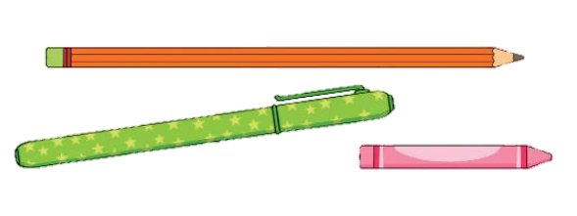
2
a) Bút nào ngắn nhất
25cm
20cm
10cm
b) ?
Số
Bút chì dài hơn bút mực cm.
Bút sáp ngắn hơn bút chì cm.
5
(25cm – 20cm = 5cm)
?
15
(25cm – 10cm = 15cm)
?
Bản quyền : FB Đặng Nhật Linh- https://www.facebook.com/nhat.linh.3557440

Slide 6

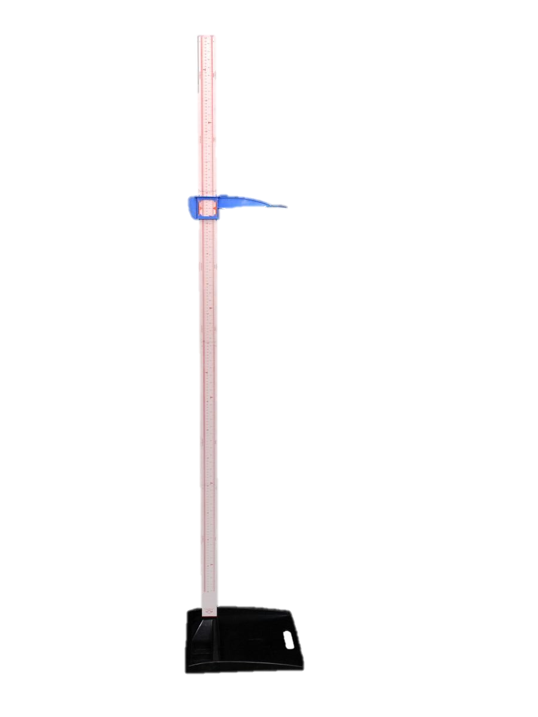


3
Ba bạn rô – bốt rủ nhau đo chiều cao.
59cm
56cm
54cm
C
A
B
a) Rô – bốt nào cao nhất?
Rô – bốt xanh.
b) ?
Số
Rô – bốt A cao hơn rô – bốt B cm.
Rô – bốt B thấp hơn rô – bốt C cm.
2
?
5
?
Bản quyền : FB Đặng Nhật Linh- https://www.facebook.com/nhat.linh.3557440

Slide 7
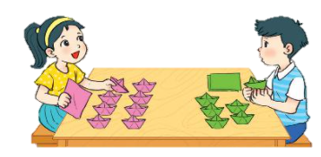
Mai và Nam gấp được các thuyền giấy như hình dưới đây.
4
Mai gấp được hơn Nam mấy cái thuyền?
Nam gấp được kém Mai mấy cái thuyền?
Bản quyền : FB Đặng Nhật Linh- https://www.facebook.com/nhat.linh.3557440

Slide 8
Mai gấp được hơn Nam số thuyền là:
8 – 6 = 2 (cái)
Đáp số: 2 cái thuyền.
Nam gấp kém Mai số thuyền là:
8 – 6 = 2 (cái)
Đáp số: 2 cái thuyền.
Bản quyền : FB Đặng Nhật Linh- https://www.facebook.com/nhat.linh.3557440
Notes:
GV lưu ý HS: bài toán có cùng phép tính, đáp số nhưng khác nhau ý câu trả lời (quan hệ hơn, kém)

Slide 9
Củng cố - dặn dò
Ôn lại dạng toán hơn, kém bao nhiêu.
Xem trước bài 5.

